Slide 1
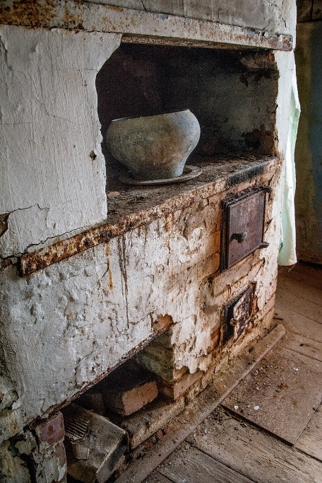
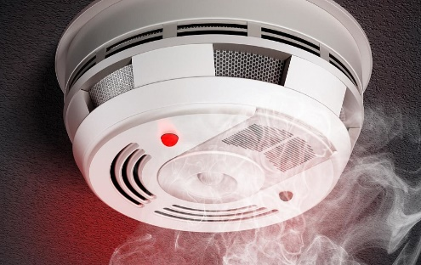
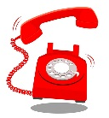
Берегите жилище от пожара!
Ваше домовладение (жилой дом, надворные постройки (гараж, баня, сауна, бассейн, теплица, зимний сад, помещения для содержания домашнего скота
и птицы), а также квартира, комната), принадлежащее на праве собственности, не соответствует требованиям пожарной безопасности и требуется проведение работ по ремонту электрооборудования, печи или дымохода!
Многодетным семьям возмещаются расходы:
на проведенные ремонтные работы
- работы по демонтажу, монтажу и наладке электрооборудования (прокладка кабелей и проводов, шинопроводов и подключение кабелей и проводов к выводам электрооборудования);
- ремонт, устройство (кладка, монтаж), облицовка, теплоизоляция и очистка печей и дымоходов,
но не более 15 000 рублей;
на приобретение автономных дымовых пожарных извещателей,
но не более 700 рублей.
Единовременная денежная выплата предоставляется, если среднедушевой
доход Вашей многодетной семьи
не превышает 10 184 рубля.
Порядок получения выплаты.
1. Обследование домовладения на соответствие требованиям пожарной безопасности и определение необходимости в проведении работ.
Заявитель подает в администрацию муниципального образования в Республике Марий Эл по месту нахождения домовладения письменное заявление и представляет следующие документы (с предъявлением оригинала):
- копию паспорта или иного документа, удостоверяющего личность гражданина Российской Федерации;
- копию удостоверения многодетной семьи в Республике Марий Эл;
- справку о доходах семьи за три месяца, предшествующих месяцу подачи документов.
2. Оплата стоимости услуг по проведению ремонтных работ и оплата стоимости автономных дымовых пожарных извещателей в полном объеме.
3. Предоставление единовременной денежной выплаты.
Заявитель подает в центр предоставления мер социальной поддержки населению
по месту жительства письменное заявление и представляет следующие документы
(с предъявлением оригинала):
- копию акта обследования домовладения комиссией;
- платежные документы, подтверждающие фактические расходы по оплате услуг
по проведению ремонтных работ (по приобретению автономных дымовых пожарных извещателей);
- копию договора подряда и акт выполненных работ (при их наличии).
«Горячей линии»: 8(83632) 7-10-22

